Slide 1
AI 智能收银台
讲解人：
Murray Mu
时间：2021.10

Slide 2
目前收银台现状
背
景
传统的快餐行业，午餐排队，菜品靠收银员统计核对后下单，顾客支付慢，高峰时间，需要排队等待
生鲜超市，每个品种的水果柜台都需要一个收银员称重收款,商家需要支付大量的人工成本
问题
人员成本
需要招收大连的收银员工
时间成本
高峰时间，需要排队等候
学习成本
人员流动大
收银机培训成本

Slide 3
行业调查
中式快餐
亚惠美食：全国400多家分店，平均每天60万人
目前城市上班人数数据大约4亿
设备数量：400*6000=2400000 *5=1200万台
节省人工：2400000*4= 960万
一家店节省成本：4（员工） * 3000（工资）* 12（月） = 14万
生鲜超市
新隆嘉超市：全国200家分店，员工10000
全国城市600,每个城市100-1000个社区，均值500
600*500=300000社区，每个社区5-10家生鲜超市
新隆嘉模式：每家大约有10个左右的收银员
设备数量：300000(社区)*5(家)*10(设备)=1500万台
节省人工:300000(社区)*5(家)*5 = 750万
一家店节省成本：5（员工） * 3000（工资）* 12（月）=18万

Slide 4


收银台A
快餐收银台目前现状
收银台B
收银台C
菜品选择
收银台D
就餐
排队等候
人工确认菜品，误操作
人力成本增加
顾客体验差

Slide 5
AI自动识别菜品
新一代 AI智能收银台
AI自动识别菜品
AI自动识别菜品
菜品选择
AI自动识别菜品
就餐
无人值守,无需排队等候
菜品自动识别生成账单
节省人工成本
误操作低

Slide 6
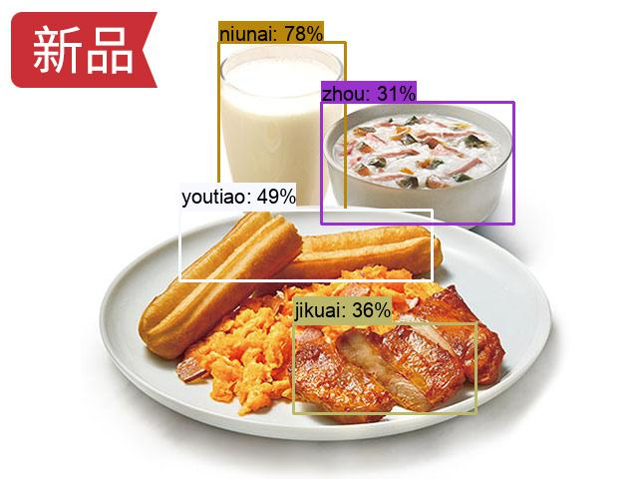

智能识别账单
油条：6
粥：8
牛奶：3
鸡块：8
合计：25

Slide 7
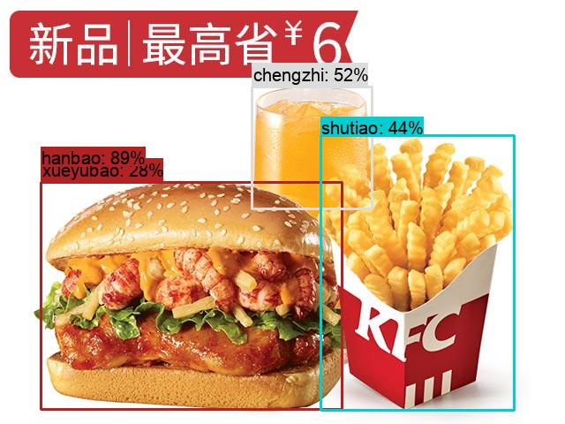
智能识别账单
橙汁：10
薯条：8
汉堡：13
合计：31

Slide 8

智能识别账单
品名：苹果
重量：250g
单价：10元
合计：5

Slide 9
AI智能收银台-架构方案
订单服务
模型识别服务
模型文件
支付服务
餐厅 Proxy
深度学习(神经网络)
智能收银台
数据预处理
Android/Linux /FreeRtos
打印模块
识别模块
图片收集系统
WIFI/BLE/4G
串口
餐厅菜品图片
互联网图片采集
Arm/Stm32
摄像头

Slide 10
技术架构
开发工具
C语言
IAR/KEIL
ST-LINK/J-LINK
python
Java
CNN
pytorch
opencv
Apollo
spring boot
nginx
识别
后端
kubeEdge
k8s
mosquitto
skywalking
shell
jenkins
FreeRTOS
串口通信
MQTT
压力传感器
FreeRTOS/Andorid
硬件
Stm32
Arm9/11
摄像头模块
WIFI
4G
BLE
AI
神经网络
深度学习
目标检测
图像标注
模型管理
预测模块

Slide 11
盈利模式
售卖硬件设备
全国目前预估1200万台的市场，售卖硬件的市场
提供设备应用服务
每年可以收取硬件设备的维护升级费用
定制个性硬件以及服务
硬件
设备研发
售卖硬件
服务
定制

Slide 12
产品开发计划
2021年11月 |  |  |  | 2021年12月 |  |  |  | 2022年01月 |  |  |  |  | 2022年02月 |  |  |  | 2022年03月 |  |  |  |  | 2022年04月 |  |  |  | 2022年05月 |  |  |  | 2022年06月 |  |  |  | 2022年07月 |  |  |  | 2022年08月
第1 周 | 第 2 周 | 第 3 周 | 第 4 周 | 第 1 周 | 第 2 周 | 第 3 周 | 第 4 周 | 第 1 周 | 第 2 周 | 第 3 周 | 第 4 周 | 第 5 周 | 第 1 周 | 第 2 周 | 第 3 周 | 第 4 周 | 第 1 周 | 第 2 周 | 第 3 周 | 第 4 周 | 第 5 周 | 第 1 周 | 第 2 周 | 第 3 周 | 第 4 周 | 第 1 周 | 第 2 周 | 第 3 周 | 第 4 周 | 第 1 周 | 第 2 周 | 第 3 周 | 第 4 周 | 第 1 周 | 第 2 周 | 第 3 周 | 第 4 周 | 第 1 周 | 第 2 周 | 第 3 周 | 第 4 周
1
方案确定
技术选型
4
AI智能模型与嵌入式收银台联调
2
深度学习(神经网络)目标检测模型搭建
3
嵌入式开发(摄像头采集，网络通信，外设驱动)
5
后台服务开发
6
PCB制板,磨具设计（找厂商合作）
7
市场推广，反馈
集成测试
量产

Slide 13
2021
感谢您的观看与聆听

